Slide 1

Automata Seluler 3
Cellular Automata
Sebuah cara sederhana menyatakan cara kerja dunia dan algoritma hanya dalam papan kotak

Slide 2
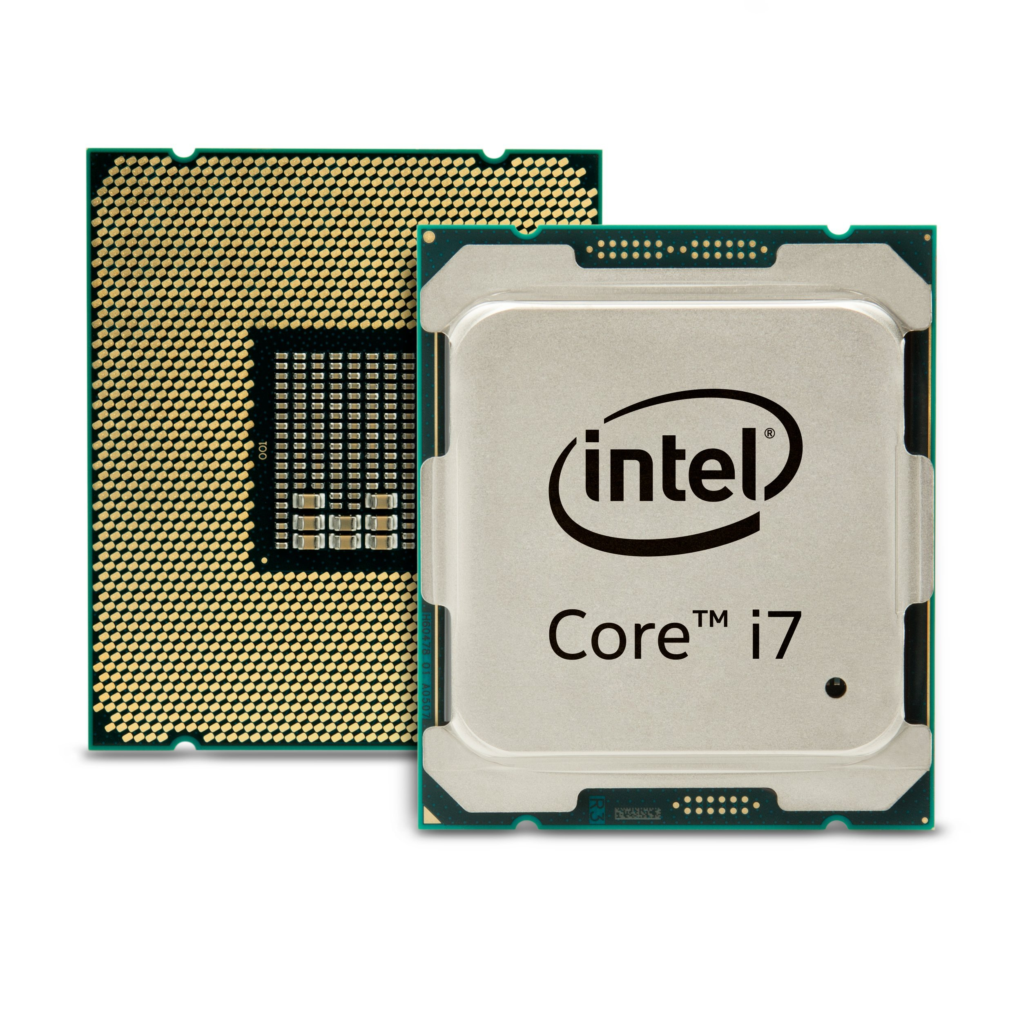
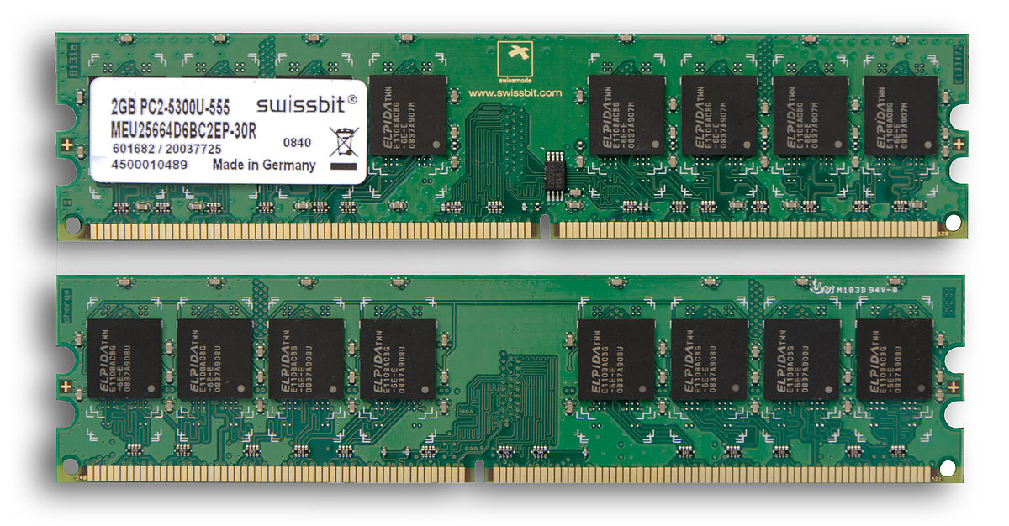
Simulasi prosesor menggunakan automata seluler, yaitu bagaimana menggunakan automata seluler sebagai prosesor yang mengeksekusi program atau Algoritma
This Photo by Unknown Author is licensed under CC BY-SA-NC
This Photo by Unknown Author is licensed under CC BY-SA

Slide 3
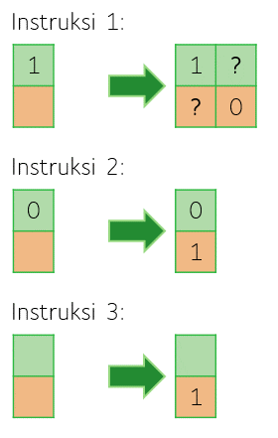
Simbol tanda tanya “?” artinya boleh 0, 1 atau kosong
001
110
000
Prosesor
Loading kode program ke memori RAM
001 110 000
File program
Papan RAM (pita sel memori di dalam RAM, mode read/baca)
0 | 0 | 1 |  | 1 | 1 | 0 |  | 0 | 0 | 0 | e
Penanda penutup file (kode end of file)
Eksekusi kode program di mulai pada titik masuk baca file
Papan RAM (pita sel memori di dalam RAM, mode tulis/write)
Register baca
Register tulis

Slide 4
Eksekusi kode program di mulai
Prosesor
Papan RAM (pita sel memori di dalam RAM, mode read/baca)
0 | 0 | 1 |  | 1 | 1 | 0 |  | 0 | 0 | 0 | e
Eksekusi
Baca kode 0, pindahkan ke register baca
Papan RAM (pita sel memori di dalam RAM, mode tulis/write)
1
Register baca
0
Tulis kode 1 ke memori, hasil dari register baca
Register tulis
1

Slide 5
Eksekusi kode program di mulai
Prosesor
Papan RAM (pita sel memori di dalam RAM, mode read/baca)
0 | 0 | 1 |  | 1 | 1 | 0 |  | 0 | 0 | 0 | e
Eksekusi
Baca kode 0, pindahkan ke register baca
Papan RAM (pita sel memori di dalam RAM, mode tulis/write)
1 | 1
Register baca
0
Tulis kode 1 ke memori, hasil dari register baca
Register tulis
1

Slide 6
Eksekusi kode program di mulai
Prosesor
Eksekusi
Papan RAM (pita sel memori di dalam RAM, mode read/baca)
0 | 0 | 1 |  | 1 | 1 | 0 |  | 0 | 0 | 0 | e
Baca kode 1, pindahkan ke register baca
Papan RAM (pita sel memori di dalam RAM, mode tulis/write)
1 | 1 |  | 0
Register baca
1
Geser dulu 1 sel lalu tulis kode 0 ke memori
Register tulis
 | 0

Slide 7
Eksekusi kode program di mulai
Prosesor
Papan RAM (pita sel memori di dalam RAM, mode read/baca)
0 | 0 | 1 |  | 1 | 1 | 0 |  | 0 | 0 | 0 | e
Baca kode kosong, pindahkan ke register baca
Eksekusi
Papan RAM (pita sel memori di dalam RAM, mode tulis/write)
1 | 1 |  | 1
Register baca
Tulis kode 1 ke memori menimpa 0
Register tulis
1

Slide 8
Eksekusi kode program di mulai
Prosesor
Eksekusi
Papan RAM (pita sel memori di dalam RAM, mode read/baca)
0 | 0 | 1 |  | 1 | 1 | 0 |  | 0 | 0 | 0 | e
Baca kode 1, pindahkan ke register baca
Papan RAM (pita sel memori di dalam RAM, mode tulis/write)
1 | 1 |  | 1 |  | 0
Register baca
1
Geser dulu 1 sel lalu tulis kode 0 ke memori
Register tulis
 | 0

Slide 9
Eksekusi kode program di mulai
Prosesor
Eksekusi
Papan RAM (pita sel memori di dalam RAM, mode read/baca)
0 | 0 | 1 |  | 1 | 1 | 0 |  | 0 | 0 | 0 | e
Baca kode 1, pindahkan ke register baca
Papan RAM (pita sel memori di dalam RAM, mode tulis/write)
1 | 1 |  | 1 |  | 0 | 0
Register baca
1
Geser dulu 1 sel lalu tulis kode 0 ke memori
Register tulis
 | 0

Slide 10
Eksekusi kode program di mulai
Prosesor
Papan RAM (pita sel memori di dalam RAM, mode read/baca)
0 | 0 | 1 |  | 1 | 1 | 0 |  | 0 | 0 | 0 | e
Eksekusi
Baca kode 0, pindahkan ke register baca
Papan RAM (pita sel memori di dalam RAM, mode tulis/write)
1 | 1 |  | 1 |  | 0 | 1
Register baca
0
Timpa kode 0 sebelumnya, tulis kode 1
Register tulis
1

Slide 11
Eksekusi kode program di mulai
Prosesor
Papan RAM (pita sel memori di dalam RAM, mode read/baca)
0 | 0 | 1 |  | 1 | 1 | 0 |  | 0 | 0 | 0 | e
Baca kode kosong, pindahkan ke register baca
Eksekusi
Papan RAM (pita sel memori di dalam RAM, mode tulis/write)
1 | 1 |  | 1 |  | 0 | 1 | 1
Register baca
Tulis kode 1 sejajar urutan sel di atas
Register tulis
1

Slide 12
Eksekusi kode program di mulai
Prosesor
Papan RAM (pita sel memori di dalam RAM, mode read/baca)
0 | 0 | 1 |  | 1 | 1 | 0 |  | 0 | 0 | 0 | e
Eksekusi
Baca kode 0, pindahkan ke register baca
Papan RAM (pita sel memori di dalam RAM, mode tulis/write)
1 | 1 |  | 1 |  | 0 | 1 | 1 | 1
Register baca
0
Tulis kode 1 sejajar urutan sel di atas
Register tulis
1

Slide 13
Eksekusi kode program di mulai
Prosesor
Papan RAM (pita sel memori di dalam RAM, mode read/baca)
0 | 0 | 1 |  | 1 | 1 | 0 |  | 0 | 0 | 0 | e
Eksekusi
Baca kode 0, pindahkan ke register baca
Papan RAM (pita sel memori di dalam RAM, mode tulis/write)
1 | 1 |  | 1 |  | 0 | 1 | 1 | 1 | 1
Register baca
0
Tulis kode 1 sejajar urutan sel di atas
Register tulis
1

Slide 14
Eksekusi kode program di mulai
Prosesor
Papan RAM (pita sel memori di dalam RAM, mode read/baca)
0 | 0 | 1 |  | 1 | 1 | 0 |  | 0 | 0 | 0 | e
Eksekusi
Baca kode 0, pindahkan ke register baca
Papan RAM (pita sel memori di dalam RAM, mode tulis/write)
1 | 1 |  | 1 |  | 0 | 1 | 1 | 1 | 1 | 1
Register baca
0
Tulis kode 1 sejajar urutan sel di atas
Register tulis
1

Slide 15
Eksekusi kode program di mulai
Prosesor
Papan RAM (pita sel memori di dalam RAM, mode read/baca)
0 | 0 | 1 |  | 1 | 1 | 0 |  | 0 | 0 | 0 | e
Eksekusi
Baca kode e, end of file, kode penutup file
Papan RAM (pita sel memori di dalam RAM, mode tulis/write)
1 | 1 |  | 1 |  | 0 | 1 | 1 | 1 | 1 | 1 | e
Register baca
e
Tulis kode e, end of file, kode penutup file
Register tulis
e

Slide 16
Quis
0001
1001
Eksekusi file berikut
Menggunakan set instruksi prosesor berikut

